Slide 1
第一章 绪论 第一节 纺织品的概念与分类
苏州大学纺织与服装工程学院

Slide 2
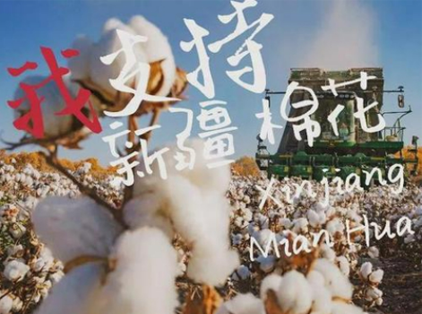
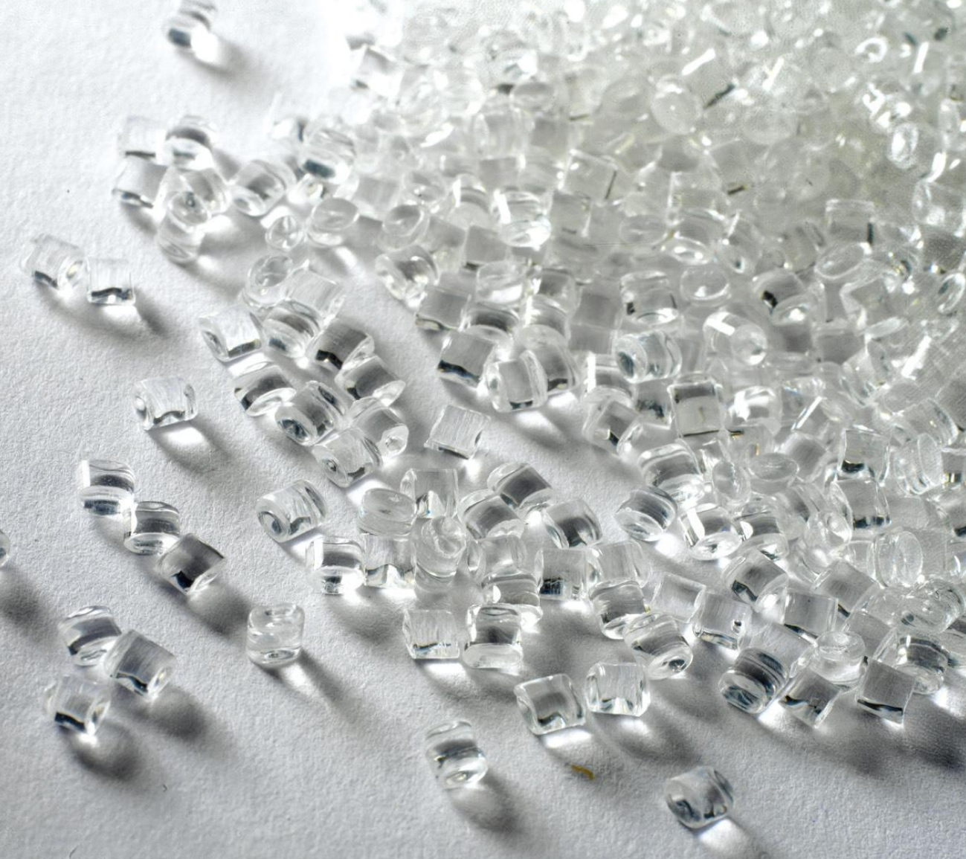
一、纺织品的原料
纺织纤维：长度达到数十毫米以上具有一定的强度、一定的可绕曲性能和一定服用性能可以生产纺织制品的纤维。
纺织纤维是构成面料的基本材料，它主要两大类：天然纤维与化学纤维。
棉花
涤纶聚酯切片
Notes:
植物纤维
主要组成物质是纤维素，又称为天然纤维素纤维。是由植物上种籽、果实、茎、叶等处获得的纤维。根据在植物上成长的部位的不同，分为种子纤维、叶纤维和茎纤维。
1.种子纤维：棉、木棉等；
2.叶纤维：剑麻、蕉麻等；
3.茎纤维：苎麻、亚麻、大麻、黄麻等。
动物纤维
主要组成物质是蛋白质，又称为天然蛋白质纤维，分为毛和腺分泌物两类。
1.毛发类：绵羊毛、山羊毛、骆驼毛、兔毛、牦牛毛等；
2.腺分泌物：桑蚕丝、柞蚕丝等。
化学纤维是经过化学处理加工而制成的纤维。可分为人造纤维（再生纤维），合成纤维和无机纤维。
人造纤维
复纳新材料 纤维
人造纤维也称再生纤维。
人造纤维是用含有天然纤维或蛋白纤维的物质，如木材、甘蔗、芦苇、大豆蛋白质纤维等及其他失去纺织加工价值的纤维原料，经过化学加工后制成的纺织纤维。主要用于纺织的人造纤维有：黏胶纤维、醋酸纤维、铜氨纤维。
再生纤维是指将天然高聚物制成的浆液高度纯净化后制成的纤维，如再生纤维素纤维、再生蛋白质纤维、再生淀粉纤维以及再生合成纤维。
合成纤维
合成纤维的化学组成和天然纤维完全不同，是从一些本身并不含有纤维素或蛋白质的物质如石油、煤、天然气、石灰石或农副产品，先合成单位，再用化学合成与机械加工的方法制成纤维。如聚酯纤维（涤纶）、聚酰胺纤维（锦纶或尼龙）、聚乙烯醇纤维（维纶）、聚丙烯腈纤维（腈纶）、聚丙烯纤维（丙纶）、聚氯乙烯纤维（氯纶）等。

Slide 3
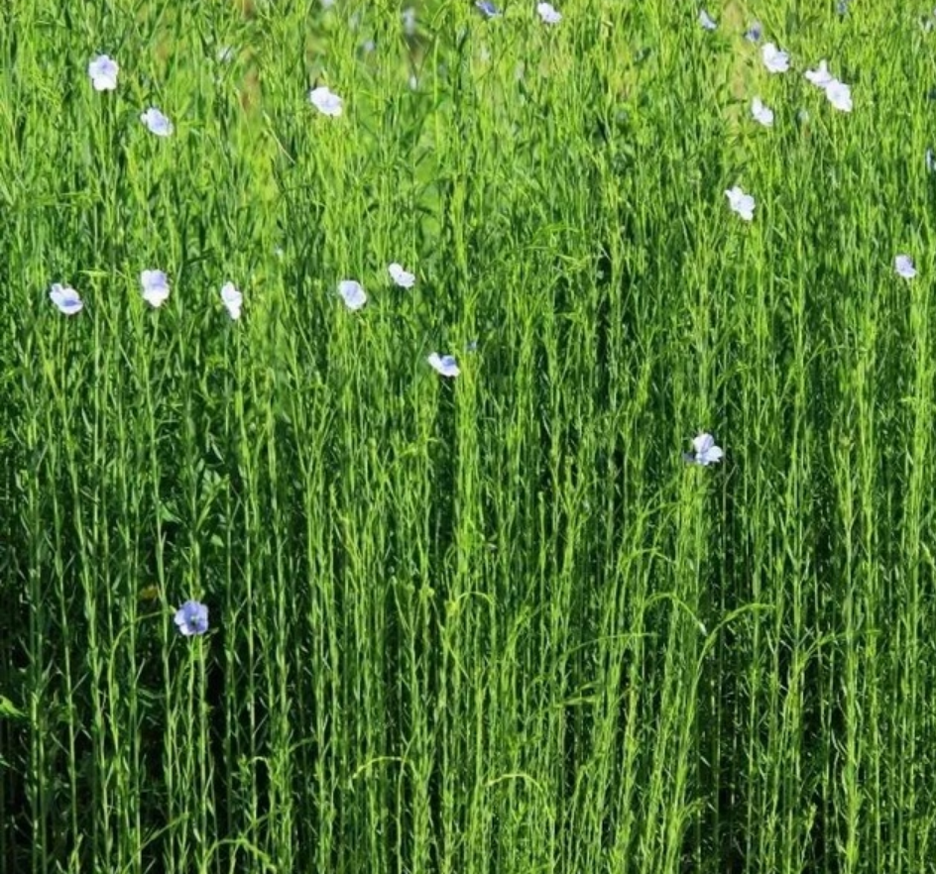
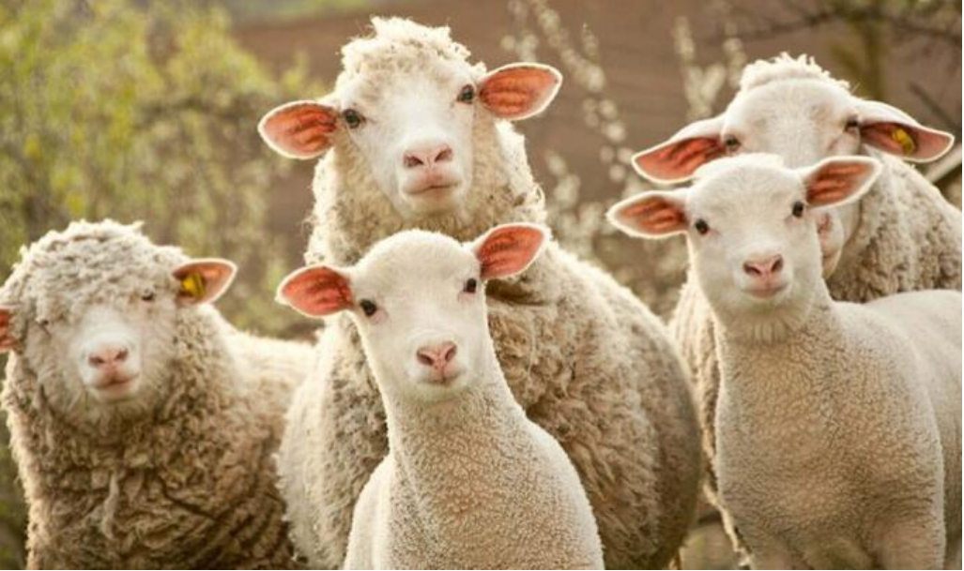
一、纺织品的原料
天然纤维包括植物纤维、动物纤维和矿物纤维。
常用纺织天然纤维主要有棉、毛、丝、麻。
亚麻
绵羊
Notes:
1、天然纤维包括植物纤维、动物纤维和矿物纤维。 植物纤维：如：棉花、麻、果实纤维。 动物纤维：如：羊毛、兔毛、蚕丝。 矿物纤维：如：石棉。
植物纤维
主要组成物质是纤维素，又称为天然纤维素纤维。是由植物上种籽、果实、茎、叶等处获得的纤维。根据在植物上成长的部位的不同，分为种子纤维、叶纤维和茎纤维。
1.种子纤维：棉、木棉等；
2.叶纤维：剑麻、蕉麻等；
3.茎纤维：苎麻、亚麻、大麻、黄麻等。
动物纤维
主要组成物质是蛋白质，又称为天然蛋白质纤维，分为毛和腺分泌物两类。
1.毛发类：绵羊毛、山羊毛、骆驼毛、兔毛、牦牛毛等；
2.腺分泌物：桑蚕丝、柞蚕丝等。
化学纤维是经过化学处理加工而制成的纤维。可分为人造纤维（再生纤维），合成纤维和无机纤维。
人造纤维
复纳新材料 纤维
人造纤维也称再生纤维。
人造纤维是用含有天然纤维或蛋白纤维的物质，如木材、甘蔗、芦苇、大豆蛋白质纤维等及其他失去纺织加工价值的纤维原料，经过化学加工后制成的纺织纤维。主要用于纺织的人造纤维有：黏胶纤维、醋酸纤维、铜氨纤维。
再生纤维是指将天然高聚物制成的浆液高度纯净化后制成的纤维，如再生纤维素纤维、再生蛋白质纤维、再生淀粉纤维以及再生合成纤维。
合成纤维
合成纤维的化学组成和天然纤维完全不同，是从一些本身并不含有纤维素或蛋白质的物质如石油、煤、天然气、石灰石或农副产品，先合成单位，再用化学合成与机械加工的方法制成纤维。如聚酯纤维（涤纶）、聚酰胺纤维（锦纶或尼龙）、聚乙烯醇纤维（维纶）、聚丙烯腈纤维（腈纶）、聚丙烯纤维（丙纶）、聚氯乙烯纤维（氯纶）等。

Slide 4
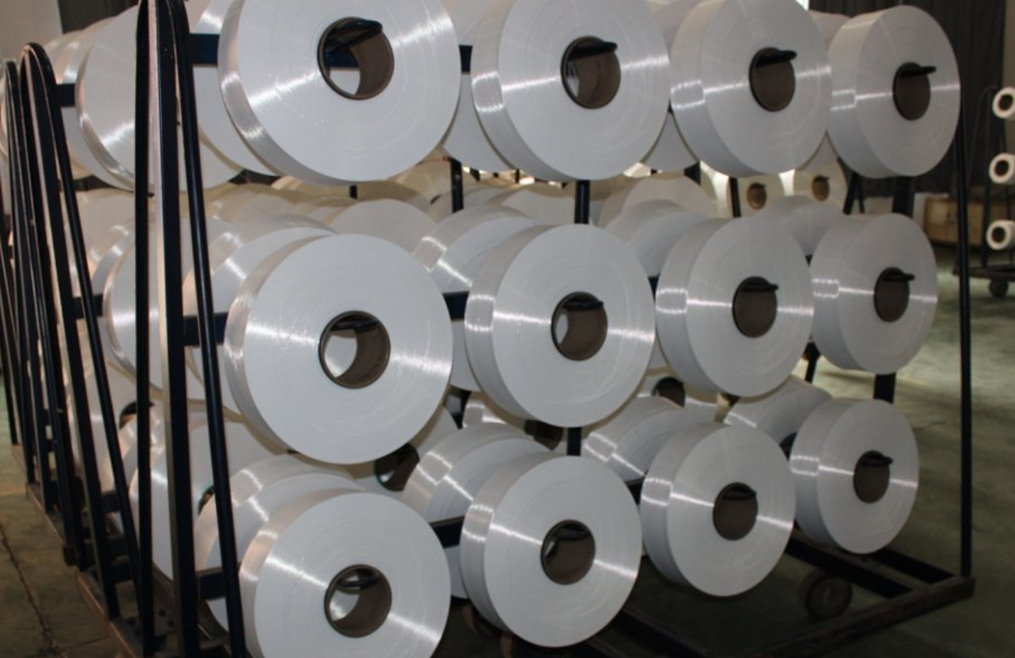
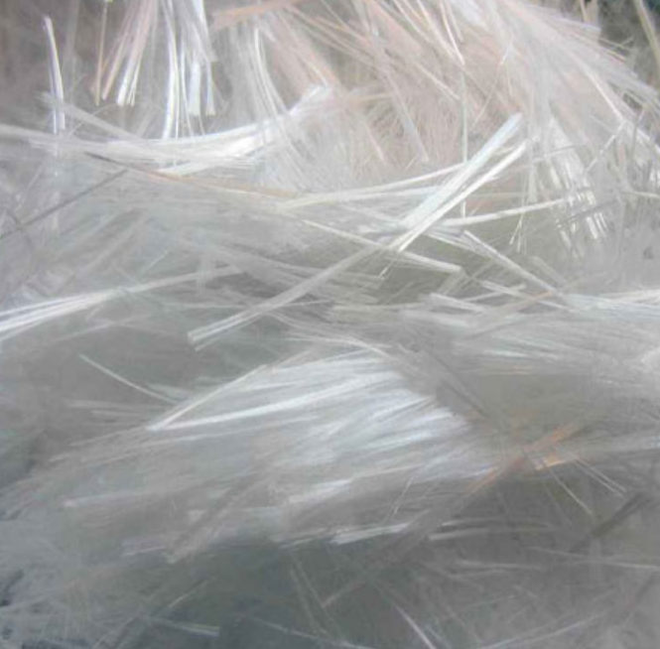
一、纺织品的原料
化学纤维包括再生纤维、合成纤维和无机纤维。
锦纶纤维
玻璃纤维
Notes:
化学纤维是经过化学处理加工而制成的纤维。可分为人造纤维（再生纤维），合成纤维和无机纤维。
再生人造纤维是用含有天然纤维或蛋白纤维的物质，如木材、甘蔗、芦苇、大豆蛋白质纤维等及其他失去纺织加工价值的纤维原料，经过化学加工后制成的纺织纤维。主要用于纺织的人造纤维有：黏胶纤维、醋酸纤维、铜氨纤维。
再生纤维是指将天然高聚物制成的浆液高度纯净化后制成的纤维，如再生纤维素纤维、再生蛋白质纤维、再生淀粉纤维以及再生合成纤维。
合成纤维
合成纤维的化学组成和天然纤维完全不同，是从一些本身并不含有纤维素或蛋白质的物质如石油、煤、天然气、石灰石或农副产品，先合成单位，再用化学合成与机械加工的方法制成纤维。如聚酯纤维（涤纶）、聚酰胺纤维（锦纶或尼龙）、聚乙烯醇纤维（维纶）、聚丙烯腈纤维（腈纶）、聚丙烯纤维（丙纶）、聚氯乙烯纤维（氯纶）等。
2、化学纤维包括再生纤维、合成纤维和无机纤维。 再生纤维：如：黏胶纤维、醋酯纤维。 合成纤维：如：锦纶、涤纶、腈纶、氨纶、维纶、丙纶、氯纶。 无机纤维：如：玻璃纤维、金属纤维等。

Slide 5
一、纺织品的原料
纺织纤维
天然纤维
化学纤维
植物纤维
矿物纤维
动物纤维
合成纤维
再生纤维
无机纤维

Slide 6
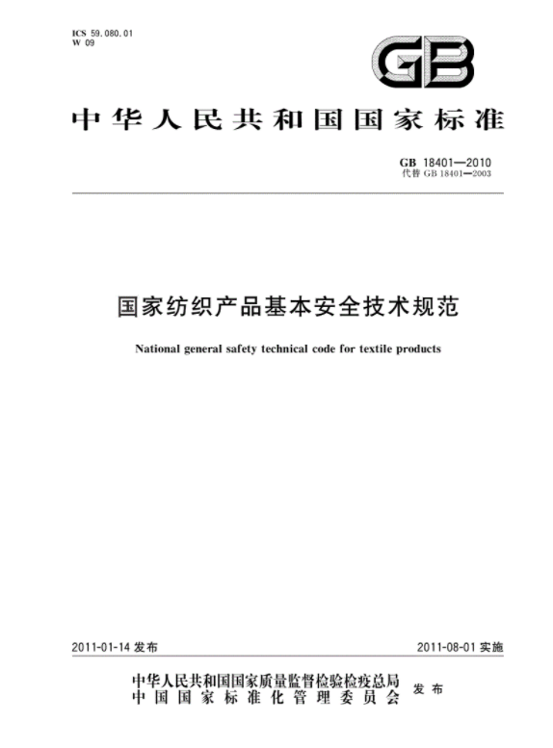
二、纺织品“概念”
以天然纤维和化学纤维为主要原料，经纺、织、染等加工工艺再经缝制、复合等工艺制成的产品，如纱线、织物及其制品。——GB 18401-2010国家纺织产品基本安全技术规范。

Slide 7
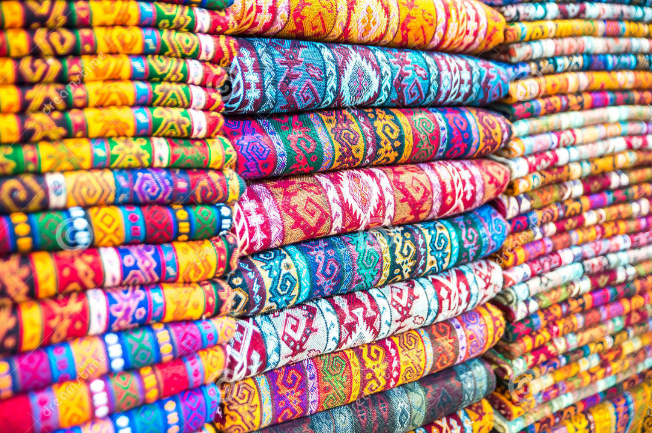
二、纺织品分类
生产方式
原料组成
成纱工艺
印染加工
最终用途

Slide 8
二、纺织品分类
生产方式
纱线纺织品
单纱、股线
带类纺织品
针织物
非织造物
编织物
特种织物
绳类纺织品
多股、索、缆
0.3~30cm狭长条状、管状物
机织物
互相垂直的经、纬纱线，按一定交织规律织制而成。
将纱线弯曲成线圈，并纵串横联而制成的织物。
定向排列或随机排列的纤维网
由纱线编结而成
各种三维织物
生产方式
原料组成
成纱工艺
印染加工
最终用途

Slide 9
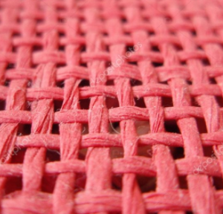
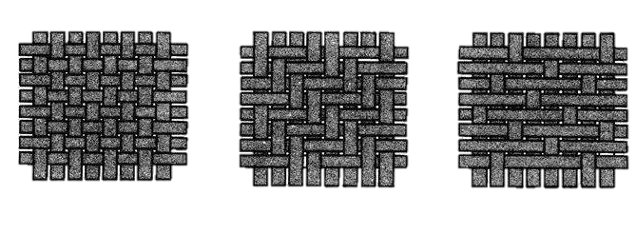
二、纺织品分类
机织物：是由存在交叉关系的纱线构成的织物。在织机上由经纬纱按一定的规律交织而成的织物,称为机织物,又称梭织物。
平纹 斜纹 缎纹
机织物 平纹

Slide 10
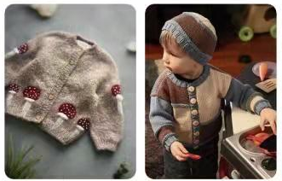
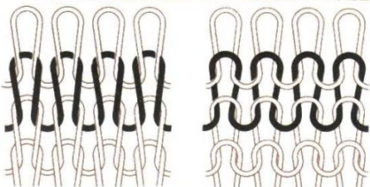
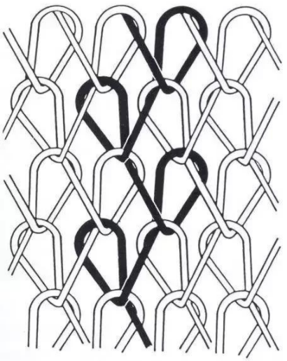
二、纺织品分类
针织物：针织物是指用织针将纱线构成线圈，再把线圈相互串套而成的织物。
纬编
经编
针织物毛衣

Slide 11
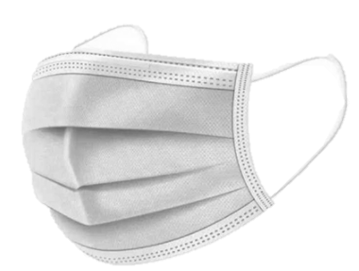
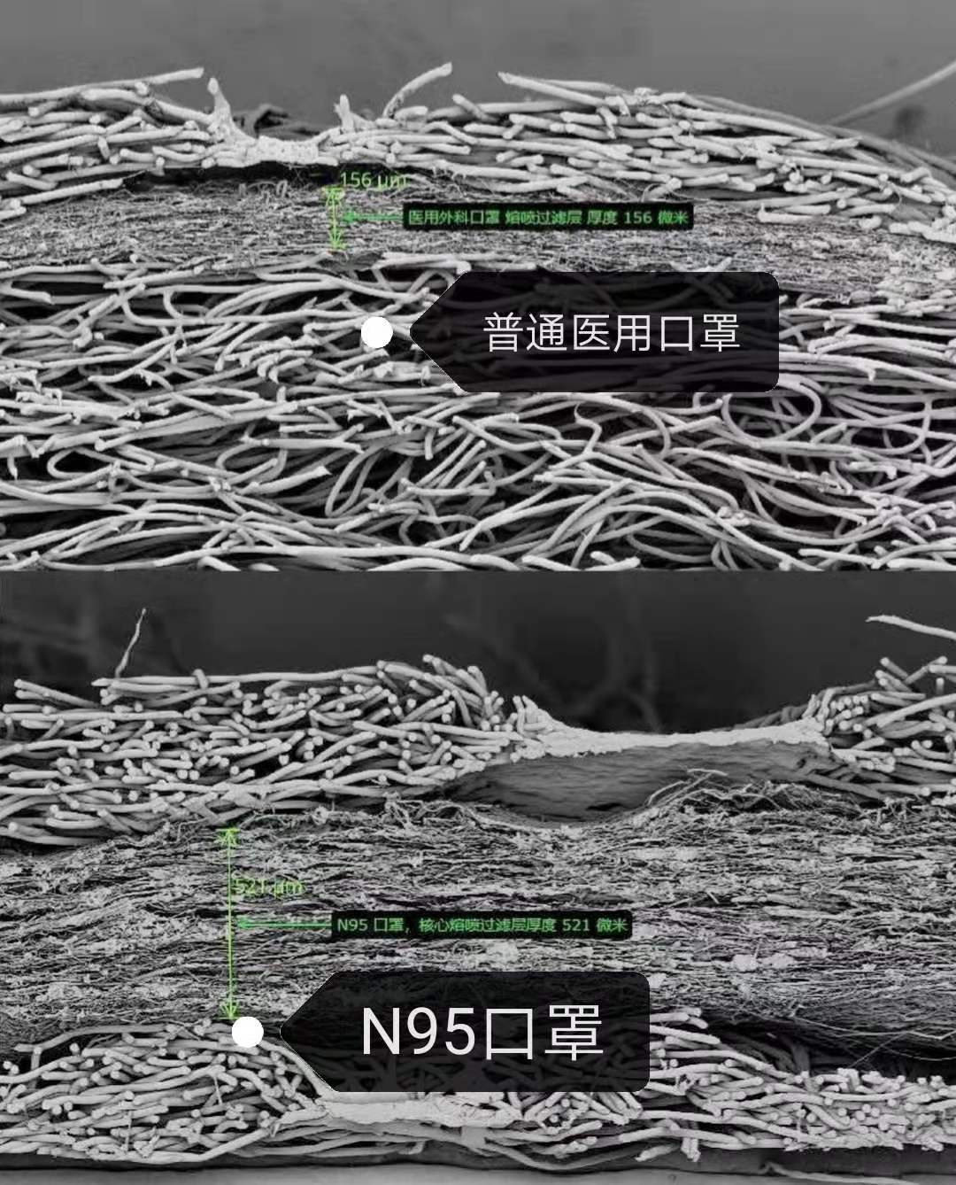
二、纺织品分类
非织造物：定向或随机排列的纤维，通过摩擦、抱合、或粘合，或者这些方法的组合而相互结合制成的片状物、纤网或絮垫等。
口罩

Slide 12
二、纺织品分类
原料组成
纯纺织物
纯棉织物、全毛织物、纯涤纶织物
混纺织物
交织织物
涤/棉织物、毛/涤、
棉/麻
涤丝交织绸、粘胶/涤纶交织
生产方式
原料组成
成纱工艺
印染加工
最终用途
成纱工艺
棉型织物
精梳
普梳
毛型织物
精纺
粗纺

Slide 13
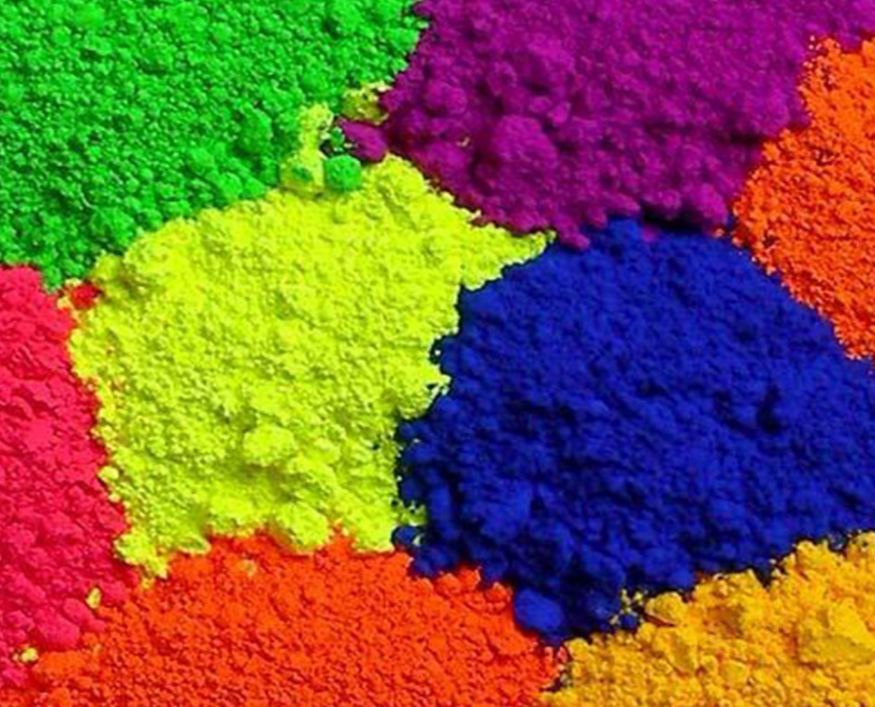
二、纺织品分类
印染加工
本色产品
未经印染加工的
漂白产品
经过“漂白”加工的
染色产品
色织产品
印花产品
后整理
经过“染色”加工的
不同的色纱交织
经过“印花” 加工的
后整理加工的
生产方式
原料组成
成纱工艺
印染加工
最终用途

Slide 14
二、纺织品分类
最终用途
衣着用纺织品
服装的面料及辅料
装饰用纺织品
室内用品
产业用纺织品
床上用品
户外用品
建筑、医学、农业、体育
交通、水利、鱼业、军事
窗帘、台布、地毯等
床单、被套、忱巾等
人工草坪、太阳椅、
太阳伞等
智能纺织品
……等16大类，150系列
生产方式
原料组成
成纱工艺
印染加工
最终用途

Slide 15
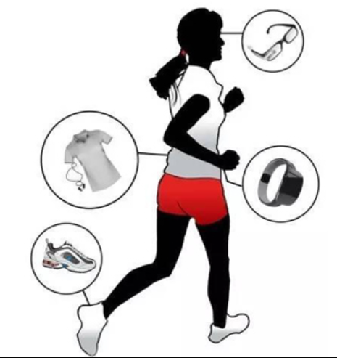
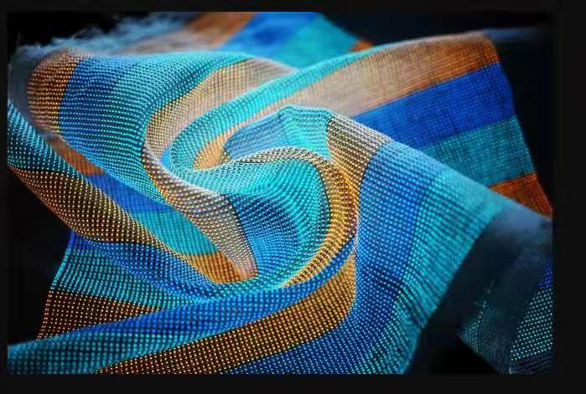
二、纺织品分类
智能纺织品
一种创新的显示电子织物，在变形情况下表现出柔软性和稳定性（来源：Nature）
智能手环，智能眼镜，智能鞋，智能监测衣物等

